Slide 1


课时01：Web前端开发介绍

Slide 2

目录
Web网站介绍
动态网站开发所需的Web构件
Web的工作原理
CONTENT

Slide 3
Web网站介绍
B/S软件体系结构
动态网站介绍
了解HTTP协议

Slide 4
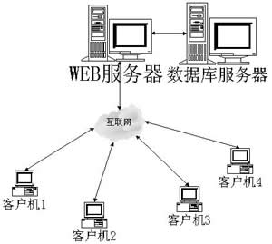
Web网站介绍 -- B/S软件体系结构
网络系统软件开发包括两种结构：
C/S是客户机(client)/服务器（server）
B/S是浏览器（browser)/服务器。
B/S最大的优点就是可以在任何地方进行操作而不用安装任何专门的软件
B/S软件的优势与劣势:
维护和升级方式简单。
成本降低，选择更多。
应用服务器运行数据负荷较重。

Slide 5
Web网站介绍 -- 动态网站介绍
网站的功能性现在已经彻底地变革，我们经历过的一种巨大的转变，就是网站从“静态内容”的展示转向“动态内容”的传递。所谓“动态”并不是指有几个放在网页上的CIF动态图片或Flash等，区别动态网站与静态网站最基本的方法，通常是区别是否采用了数据库的开发模式。
动态网站一般以数据库技术为基础，这样可以大大降低网站维护的工作量，其功能可以实现如用户注册、用户登录、在线调查、用户管理、订单管理等等;
目前比较流行的WEB技术：Python、PHP、JavaEE、Ruby与ASP.NET。

Slide 6
Web网站介绍 -- 了解HTTP协议
超文本传输协议(HTTP，HyperText Transfer Protocol)是互联网上应用最为广泛的一种网络协议。所有的WWW文件都必须遵守这个标准。设计HTTP最初的目的是为了提供一种发布和接收HTML页面的方法。
HTTP是一个客户端和服务器端请求和应答的标准（TCP）。客户端是终端用户，服务器端是网站。通过使用Web浏览器、网络爬虫或者其它的工具，客户端发起一个到服务器上指定端口（默认端口为80）的HTTP请求。

Slide 7
动态网站开发所需的Web构件
客户端浏览器
Web前端
Web服务器
服务器端编程语言
数据库管理系统

Slide 8








Web构件 -- 客户端浏览器

Slide 9







Web构件 -- Web前端
HTML、CSS、JavaScript、jQuery、BootStrap … …

Slide 10
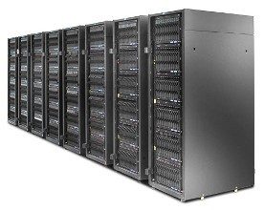



Web构件 -- Web服务器

Slide 11





Web构件 -- 服务器端编程语言

Slide 12







Web构件 -- 数据库管理系统
IBM-DB2

Slide 13

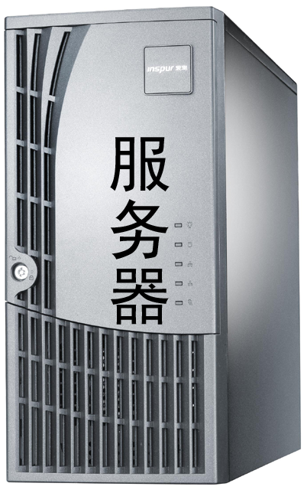
Web的工作原理
在应用服务器中布署运行程序
Internet
IE
IE
请求
响应
应用
服务器
数据库
服务器
Netscape

Slide 14
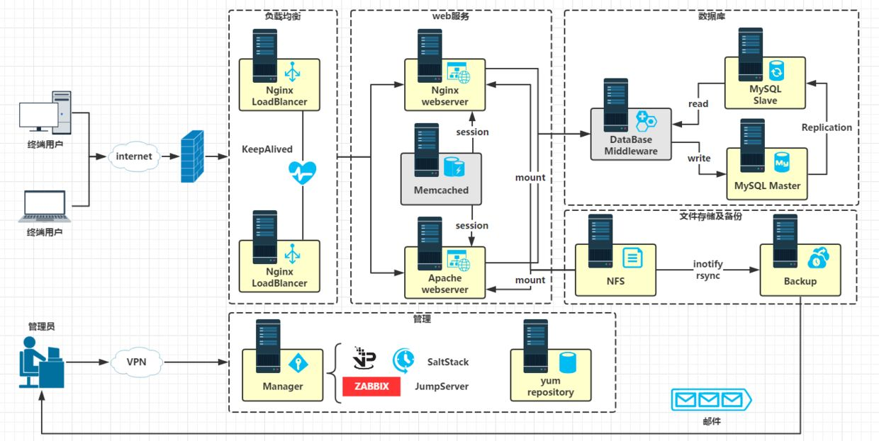
Web的工作原理

Slide 15
小结
Web网站介绍
动态网站开发所需的Web构件
Web的工作原理

Slide 16
Next：课时02《HTML基础语法》

Slide 17



